Slide 1
Histology lectures
Lecture 2 lymphatic organs

Slide 2
Lymphatic vascular system
العقد اللمفية lymph nodes
الطحال spleen
اللوزات tonsils
التوتة thymus
النسيج اللمفي المنتشر diffuse lymphoid tissue
عقيدات لمفية lymph nodules

Slide 3
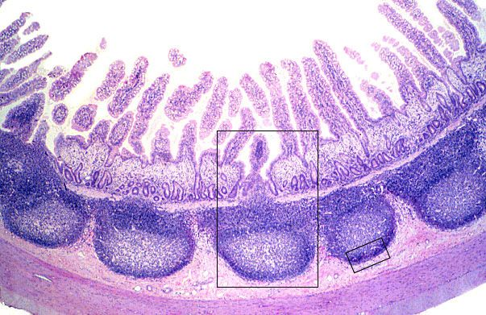
عقيدات لمفية lymph nodules

Slide 4
العقد اللمفية lymph nodes :

Slide 5
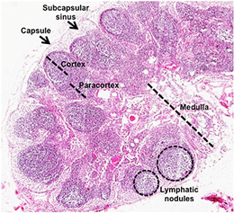
العقد اللمفية lymph nodes :

Slide 6
التوتة thymus :

Slide 9
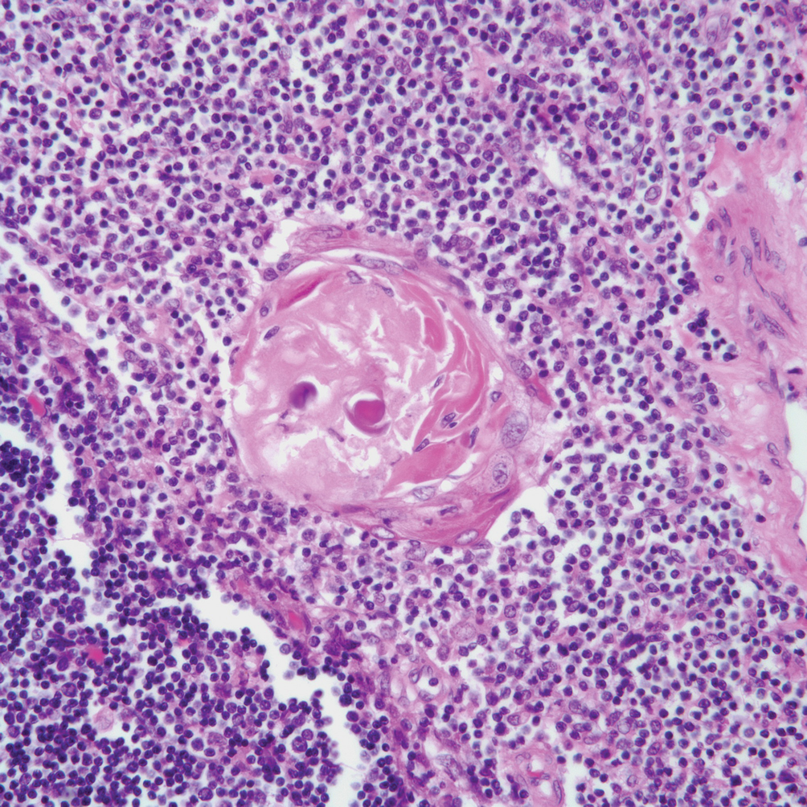

Slide 10
اللوزات tonsils :

Slide 11
اللوزات الحنكية palatine tonsils1-

Slide 12
اللوزات اللسانية lingual tonsils 2-

Slide 13
اللوزة البلعومية pharyngeal tonsils-3

Slide 14
اللوزات الانبوبية tubal tonsils -4

Slide 15
الطحال spleen :

Slide 16
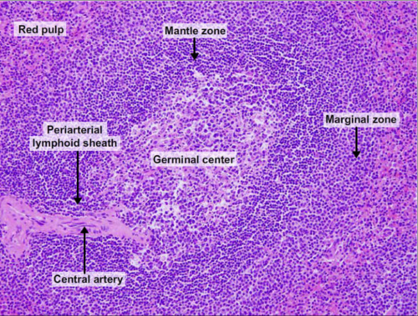
الطحال spleen :

Slide 17
الطحال spleen :

